Slide 1
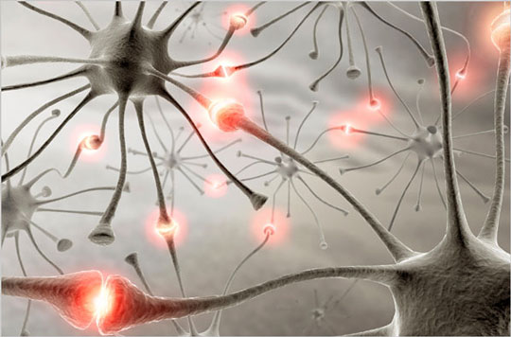
Vijf tips om meer uit je brein te halen

Slide 2
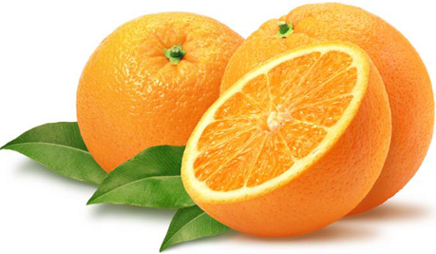
1: Eet vitamine C
Vitamine C zorgt er voor dat je meer dopamine aan maakt. Je hebt vitamine C nodig om dopamine aan te maken.
Dopamine werkt positief voor het leren.

Slide 3
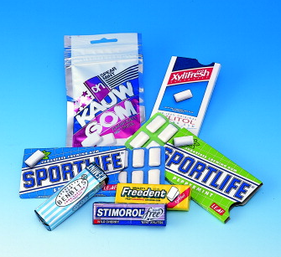
2: Kauw kauwgom
Als je kauwgom kauwt, dan stroomt er extra bloed naar je hoofd om je kaken te helpen bij die inspanning. Dit extra bloed gaat ook voor een deel naar je hersenen en daarom kunnen je hersenen beter werken. Het gaat niet per se om kauwen op kauwgom. Je kan ook op iets anders kauwen.

Slide 4
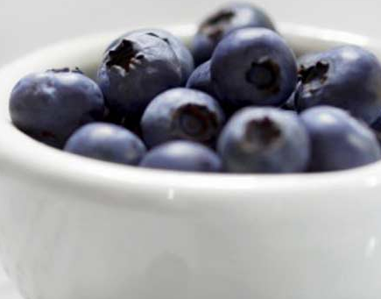
3: Eet bosbessen
In bosbessen zitten flavonoïden. Deze hebben een gunstig effect op het geheugen, het leervermogen en de cognitieve functies in het algemeen, zoals het logisch redeneren, beslissingen nemen, woorden te begrijpen en met getallen te werken. Bosbessen hebben nog meer positieve effecten.

Slide 5

4: Eet meer omega 3
Omega 3 zit in vette vis en noten.
Bij verschillende experimenten bleek dat mensen die veel omega 3 aten duidelijk betere leerprestaties hadden dan mensen die dit niet aten.

Slide 6
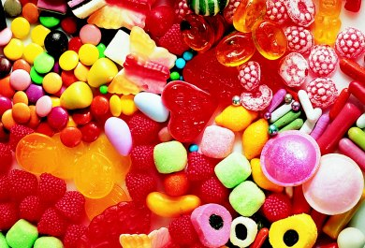
5: Stop met het eten van suiker
Als je meer uit je brein (en je leven ) wilt halen, is het belangrijk om jouw consumptie van suiker zoveel mogelijk te matigen.
Het nadeel van suiker is dat het de bloedsuikerspiegel plotseling heftig laat stijgen. Je lichaam laat het weer dalen. Zo krijg je een jojo effect met je bloedspiegel.

